Slide 1



Entre le fort et le faible : quelques dilemmes du droit public pour appréhender le phénomène religieux
Stéphanie Wattier

Slide 2
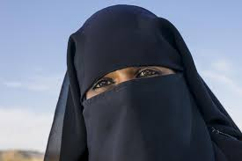
Egalité homme - femme ?
Droits des femmes ?
Légitimité des croyances
Liberté religieuse / autonomie des cultes

Slide 3
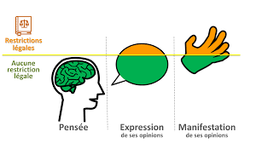
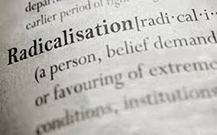
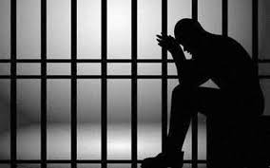
Lieu de vulnérabilité
Isolement
Surpopulation carcérale
Garantir la liberté religieuse et d’expression
>< garantir la sécurité publique?

Slide 4
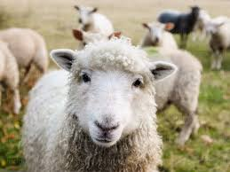

Bien-être et protection de l’animal
contre la souffrance
Rituel religieux dans le cadre de l’abattage
et respect de la liberté religieuse

Slide 5
Merci pour votre attention! ☺
stephanie.wattier@unamur.be

